Slide 1
Мультимедиальная стилистика: предмет, принципы, приемы
Branko Tošović Institut für Slawistik der Karl-Franzens Universität Graz http://www-gewi.kfunigraz.ac.at/gralis branko.tosovic@uni-graz.at
Третья конференция Комиссии по стилистике Международного комитета славистов Банялука, 18–20 мая 2017 г.

Slide 2
Содержание
Предмет, задачи, цели
Типы мультимедиа
Кодирование и декодирование
Типы экспрессивности
Комбинации

Slide 3
Определение
Мультимедиа – комплексный вид коммуникации, в котором объединяются знаки, символы, коды, средства различных общения:

Slide 4
письменные
буквенные (базовые и факультативные)
небуквенные (иконические символы, графики, иллюстрации, карикатуры, чертежи, рисунки, картины, фотографиы, скриншоты),

Slide 5
устные
записи голоса/песни, звуков животных и природы,

Slide 6
визуальные и аудиовизуальные
комиксы, клипы, анимации, презентации, фильмы, видео приколы, видео поздравления, видео пародии, нарезки из фильмов и мультфильмов, анимационные открытки, музыкальные открытки, видео частушки, музыкальные открытки, аудиокниги,

Slide 7
видеодемотиваторы, клипы, комиксы, мемы, мультики, притчи, рассказы, рекламы, ролики, трейлеры, вайны, заставки, стихи)...

Slide 8
Медиа

Slide 9
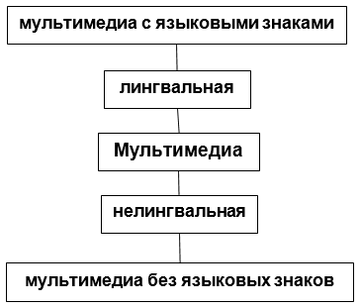

Slide 10
базовая
факультативная
буквенная
знаки
символы
голос
письменная
устная
неязыковая
языковая
монознаковая
Медиа
полизнаковая
иллюстрация
аудио
графика
видео
рисунок
презентация
анимация

Slide 12
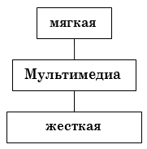

Slide 13
Мультимедальный процесс
экспрессирует
импрессирует
кодирует
декодирует
не экспрессирует
не импрессирует

Slide 14
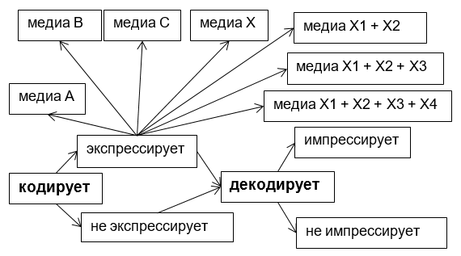

Slide 15
Литература
Мультимедиа-www1: Мультимедиа. In: http://dic.academic.ru/dic.nsf/fin_enc/25382. 15. 4. 2017
Деникин А. А. Мультимедиа и искусство: от мифов к реалиям // Художественная культура. – 2013. – № 1 (6).
Каптерев А. И. Мультимедиа как социокультурный феномен. – Москва: Профиздат, 2002. – 224 с.
Шлыкова О. В. Культура мультимедиа. Уч. пособие для студентов. – Москва: ФАИР-ПРЕСС, 2004.

